Slide 1

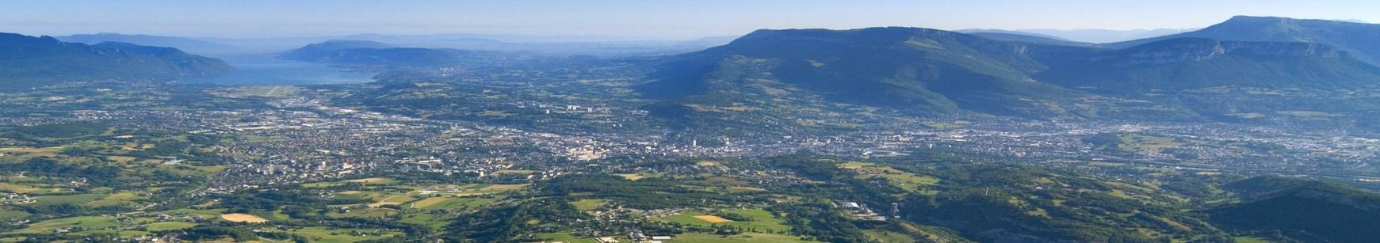




Slide 2

Révision du SCoT Métropole Savoie
2 – Planification énergétique
Profil énergétique du territoire du SCoT Métropole Savoie
Gisements d'économie d'énergie et de développement des énergies renouvelables
Eléments de choix des scénarios énergétiques
Suites de l’étude

Slide 3

Planification énergétique
le volet énergie du SCoT
Pourquoi ?
En réponse aux engagements européens et nationaux : 3x20, 23% EnR, facteur 4, transition énergétique…
En réponse au Grenelle : Le Grenelle de l’environnement demande au SCoT de :
Tenir compte des objectifs d’amélioration de performance énergétique.
Définir les conditions pour la maitrise de l’énergie et sa production à partir de sources renouvelables.
Dans le cadre de l’évaluation du SCoT : Métropole Savoie a axé l’évaluation de son SCoT sur la notion de trois gisements : le gisement foncier, le gisement « humain » et le gisement énergétique.
Aujourd’hui le SCoT de Métropole Savoie ne possède aucun chapitre dédié à l’énergie.

Slide 4
Planification énergétique
le volet énergie du SCoT
Comment ?
1- Rédiger le volet énergétique du SCoT - le SCoT apportera une solution partielle (informations et orientations) :
Mise en place d’une politique énergétique volontariste (validation COPIL)
Démarche initiée dans un souci d’opérationnalité et de bénéfices partagés par tous les acteurs du territoire.
2- La politique énergétique passera par :
Des recherches d’économies d’énergies
Une optimisation des gisements et notamment des EnR
Mais aussi des choix d’aménagement du territoire

Slide 5
Planification énergétique
le volet énergie du SCoT
Comment ?
Phase 1 : Etat des lieux des consommations énergétiques actuelles (réalisé)
Phase 2 : Etat des lieux du potentiel énergétique : les gisements (réalisé)
Phase 3 : Politique énergétique - fonctionnement et aménagement du territoire
Phase 4 : Spatialisation et préconisations pour la mise en œuvre de la politique énergétique
Phase 5 : Rédaction du « volet énergie » du SCoT
Les rendus seront à plusieurs échelles :
Celle du SCoT
Celle des sous secteurs du SCoT : Nord, Centre et Sud
Celle des pôles préférentiels
Publics cibles :
Les collectivités
Les activités économiques y compris l’agriculture
Les ménages

Slide 6





Planification énergétique
le volet énergie du SCoT
COPIL
Financement poste
Financement d’outils
Financement de l’étude
Financement étude
COTECH
GEREF
Assistant technique
Mutualisation avec :
Bureau d’études
TEPOS
MODEOS
Étude solvabilité des ménages de Métropole Savoie
Notes:
COPIL = MS, RA, élus des agglos
COTECH = MS, TEPOS, MDP, SDES, CG, RAEE, DDT, ADEME
GEREF = ErDF, GEF, DREAL, OREGES, Air rhone alpes, Chambre agri, CAUE, parc d’activités, ASDER, OPAC, OCV, Placo, alpina….

Slide 7
A | Profil énergétique du territoire du SCoT Métropole Savoie
B | Gisements d'économie d'énergie et de développement des énergies renouvelables
C | Eléments de choix des scénarios énergétiques
D | Suites de l’étude
Notes:
Dire que les hypothèses ont été validées en CoTech et CoPil

Slide 8
A. Profil énergétique du territoire du SCoT Métropole Savoie
Périmètre élargi
1. Consommation d'énergie
→ 2. Production d'énergie
→ 3. Tensions du territoire

Slide 9
A.1. Evolution des consommations énergétiques 2000-2010
Source : OREGES – INSEE - consommation d'énergie finale corrigée du climat
Notes:
Remarques :
Consommation stable
Efficacité énergétique globale en amélioration car +10,1% population et +18,9% emplois

Slide 10
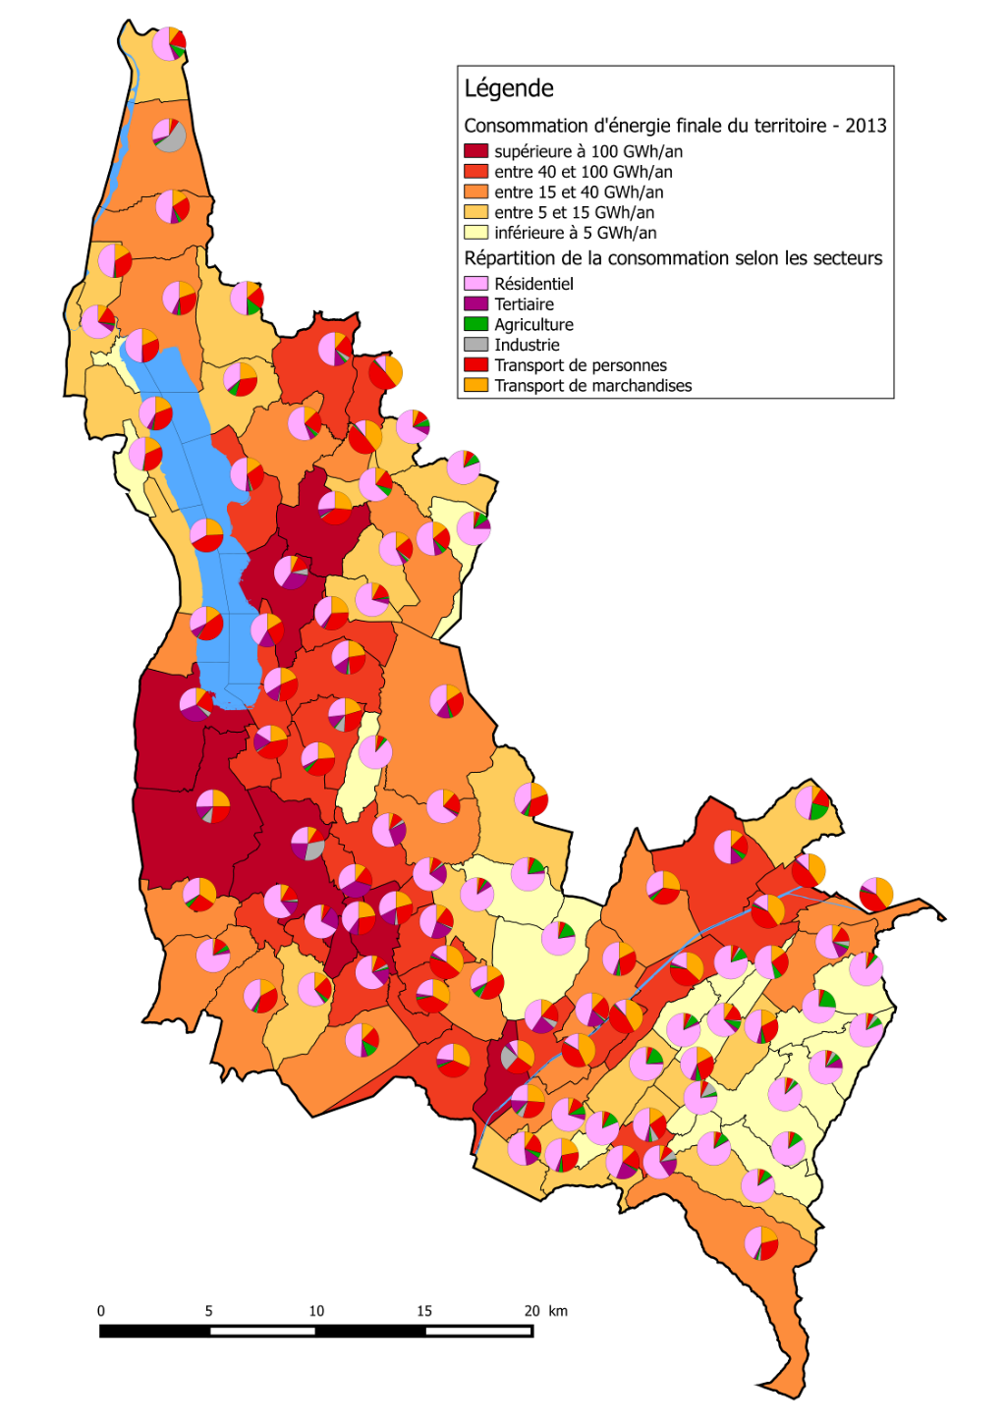
Consommation
A.1. Consommation d'énergie en 2013
Consommation globale : 6 100 GWh
Part de chaque secteur d'activité :
  Résidentiel : 2 016 GWh
  Tertiaire : 1 023 GWh
  Transports de personnes: 1 295 GWh
  Transports de marchandises : 929 GWh
  Industrie : 771 GWh
  Agriculture : 66 GWh
3 GWh
2.2 GWh
Consommation d'énergie finale 2013 de chaque commune et répartition par secteurs d'activité
Sources : OREGES, BG
Notes:
Remarques
Sur MS :
bâtiment 50% = Résidentiel 33% + Tertiaire 17%
Transport (personnes et FRET) 36%
Sur Rhône Alpes:
Bâtiment 44% = résidentiel 31% + tertiaire 13%
Transport : 28%

Slide 11
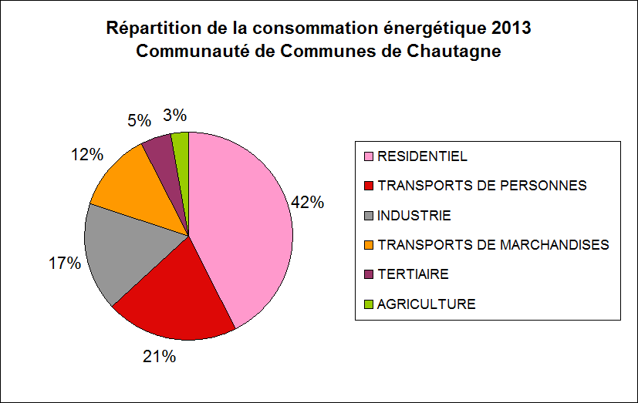
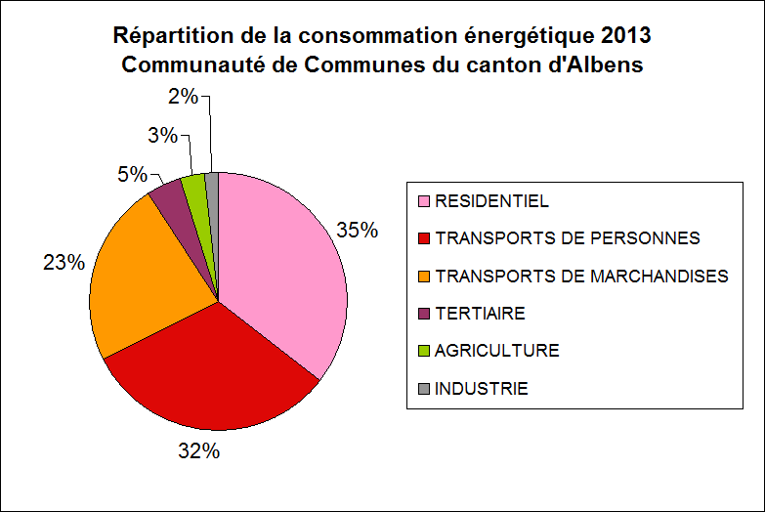
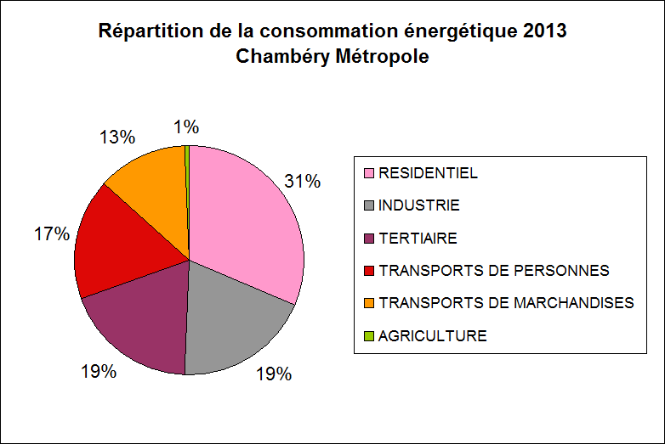
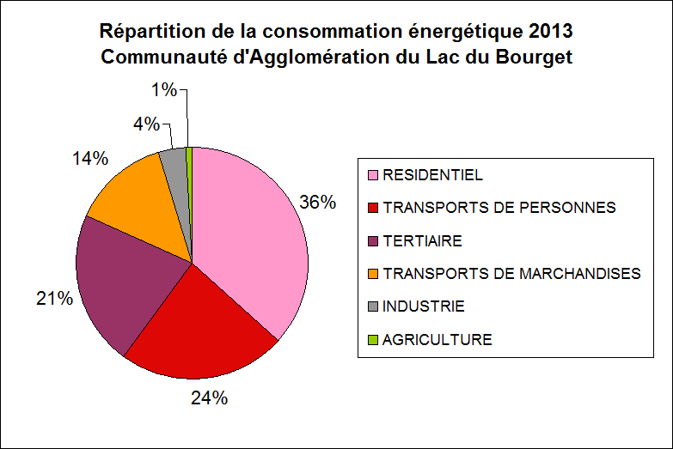
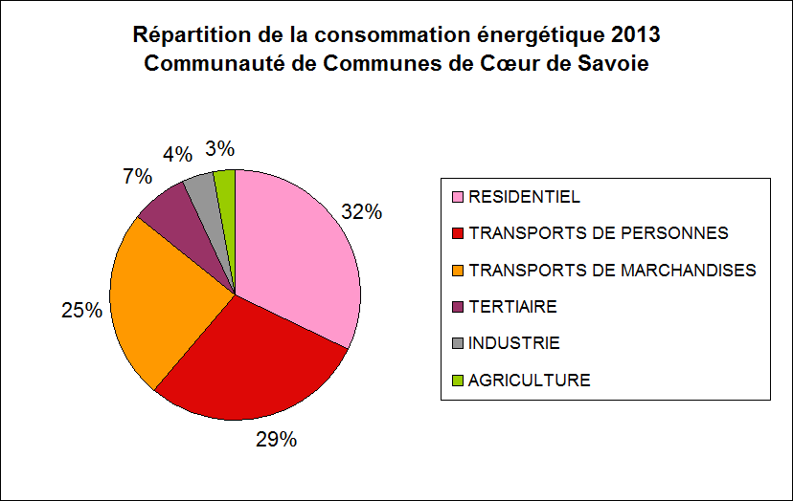
Consommation
A.1. Consommation d'énergie 2013
Caractéristiques de chaque EPCI
  Chautagne: Résidentiel
  Canton d'Albens: Transports + Résidentiel
  Agglomération du Lac du Bourget: Résidentiel + Tertiaire (Bâtiment) et transports
  Chambéry Métropole: Tous secteurs
  Cœur de Savoie: Transports + Résidentiel

Slide 12
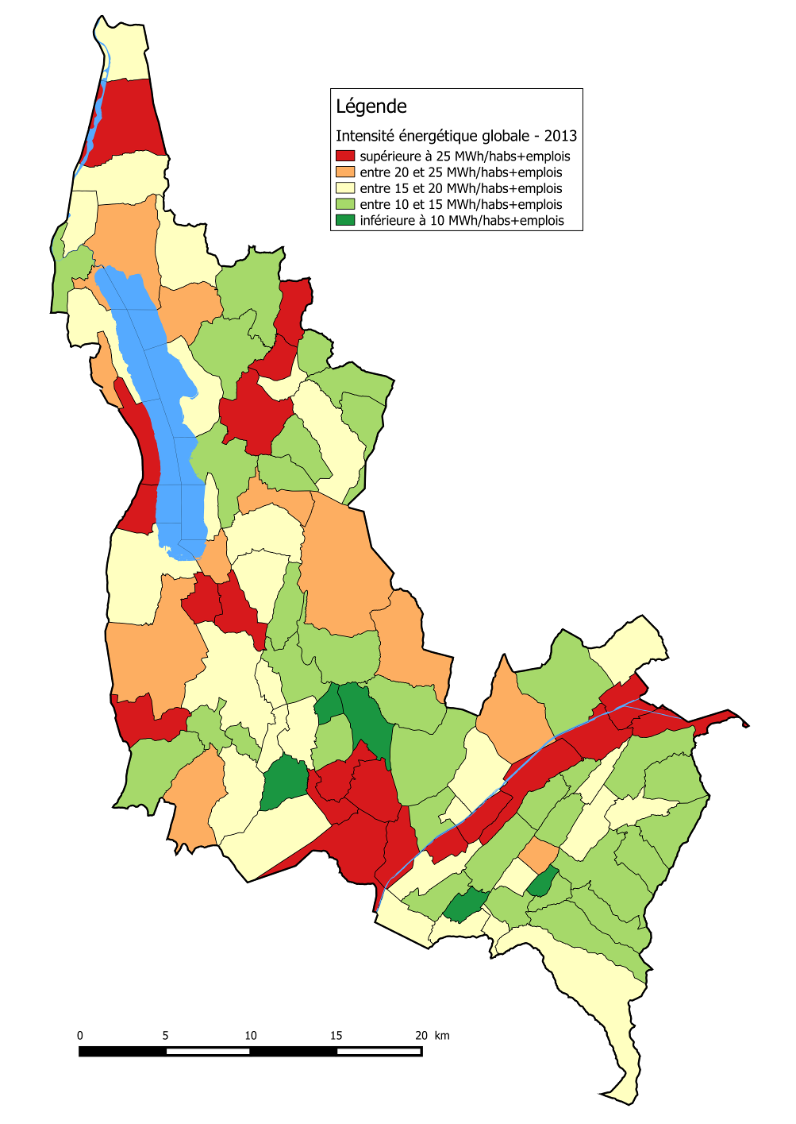
Consommation
A.1. Consommation d'énergie 2013
Intensité énergétique :
Consommations d'énergie finale
Nombre d'habitants + emplois
18,4 MWh/habitant-emploi
Intensité énergétique 2013
Sources : OREGES, INSEE, BG, Chambéry Métropole
Sources : OREGES, BG

Slide 13
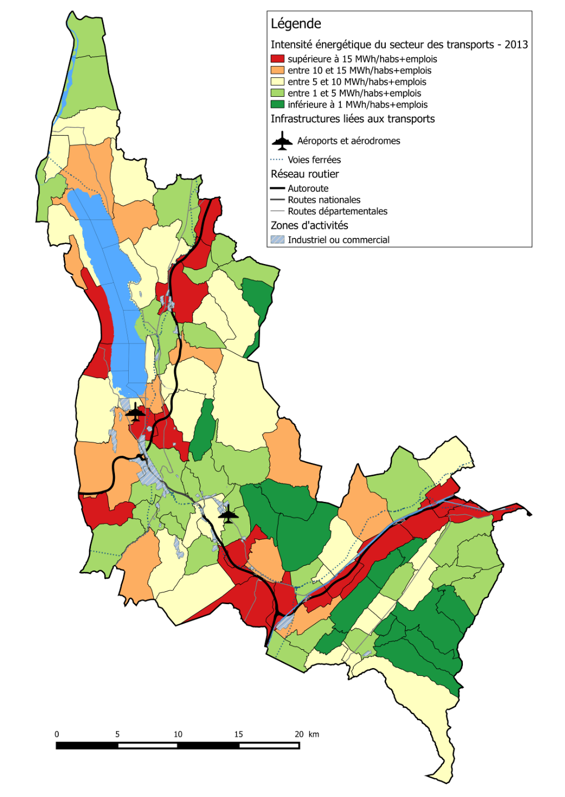
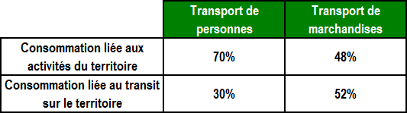
Consommation
A.1. Focus transports
Consommation globale
Source : Données sur le transit suite à l'enquête Cordon de Chambéry, 2007
Consommation relative
Intensité énergétique 2013 du secteur des transports
Les communes ayant la plus forte intensité énergétique sont celles traversées par les grands axes routiers et avec une densité d'emploi et de population faible.
La cartographie des flux de personnes et de marchandises met en relief la question du transit routier (personnes et FRET) sur lequel il y a peu d'informations, et qui trouble la mesure des consommations de ce secteur propres au territoire.
Sources : OREGES, INSEE

Slide 14
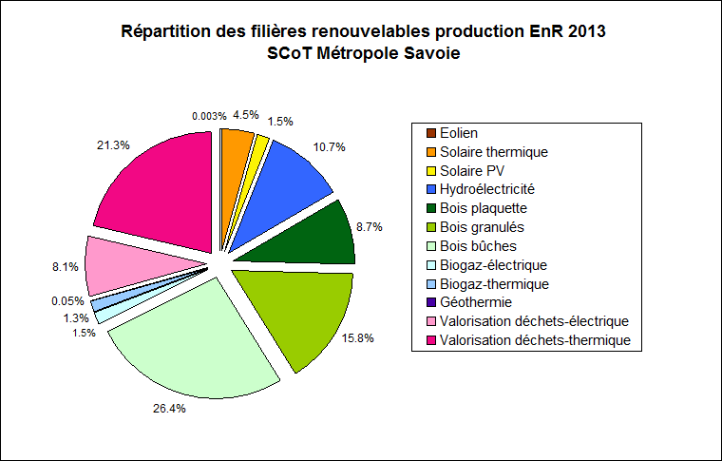
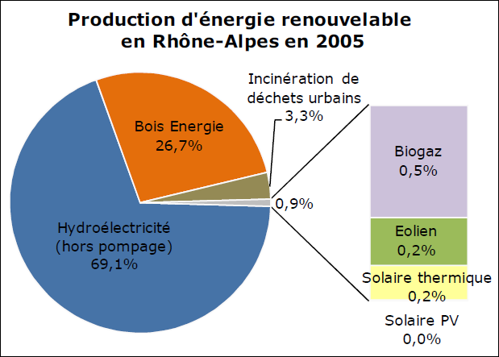
Production
A.2. Production d'énergie renouvelable 2013
En 2013, 340 GWh d'énergie renouvelable sont produits sur le territoire du SCoT Métropole Savoie.
Source : Données Région Rhône-Alpes – SRCAE
Filière majoritaire : bois-énergie (57.2%)
Source : OREGES, ASDER, Chambéry Métropole, ville de Montmélian, BRGM, DDT73, PNR du massif des Bauges
Notes:
1ere ressource d’EnR : bois énergie

Slide 15
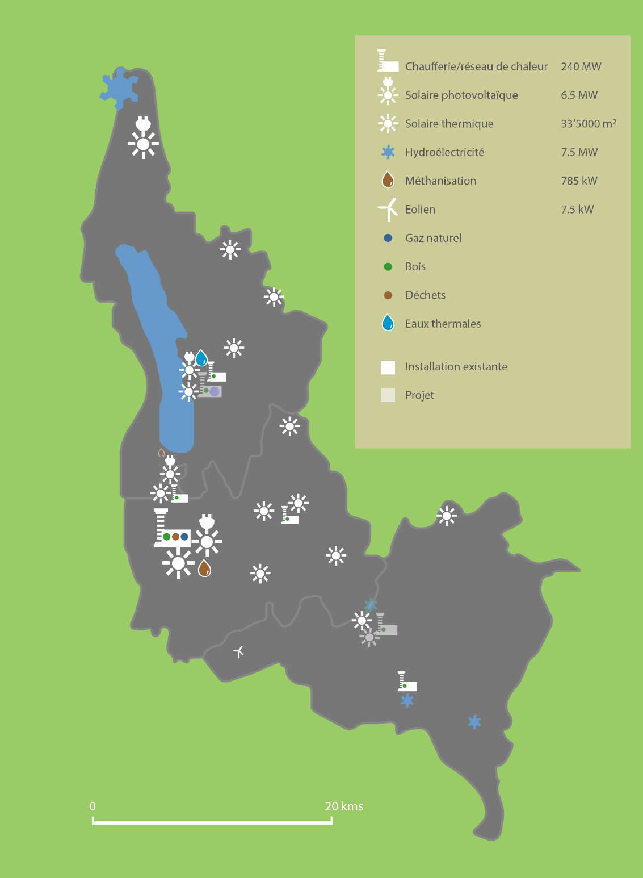
Production
A.2. Production d'énergie renouvelable 2013
Part EnR globale :
13,9 %
(20,4% pour Rhône Alpes – SRCAE - 2005)
Part EnR importée :
7,0 %
( 5,6 % pour Rhône Alpes – SRCAE - 2005)
Part EnR locale :
6,9 %
(14,8% pour Rhône Alpes – SRCAE - 2005)
Cartographie pédagogique des installations remarquables de production d'énergies renouvelables du territoire de Métropole Savoie
Sources des données : OREGES, ASDER, Chambéry Métropole, ville de Montmélian, BRGM, DDT73, PNR du massif des Bauges, BG
Notes:
Production d’énergie à partir d’EnR à l’échelle du SCoT :
- production d’électricité : 22%
- production d’énergie thermique : 78%
410 emplois directs liés à la production d’EnR locale

Slide 16
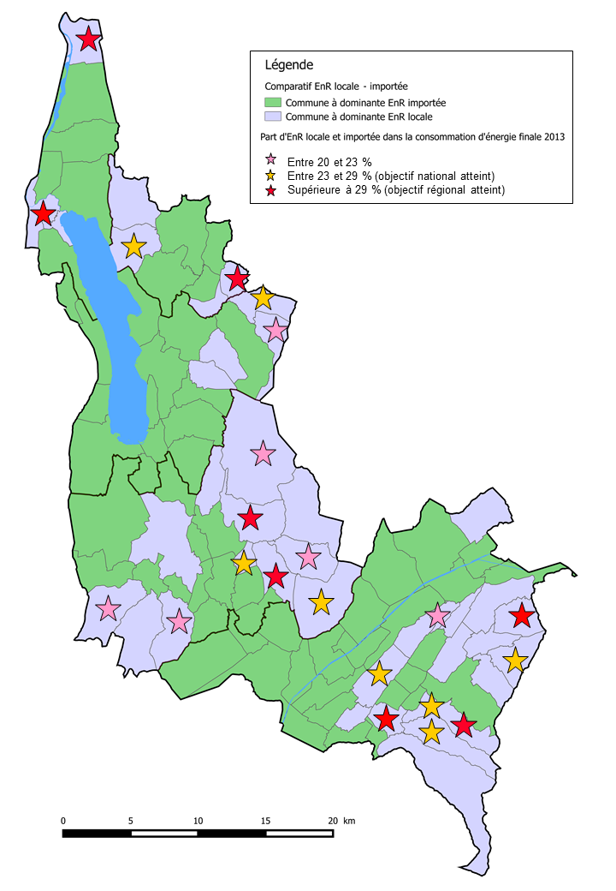
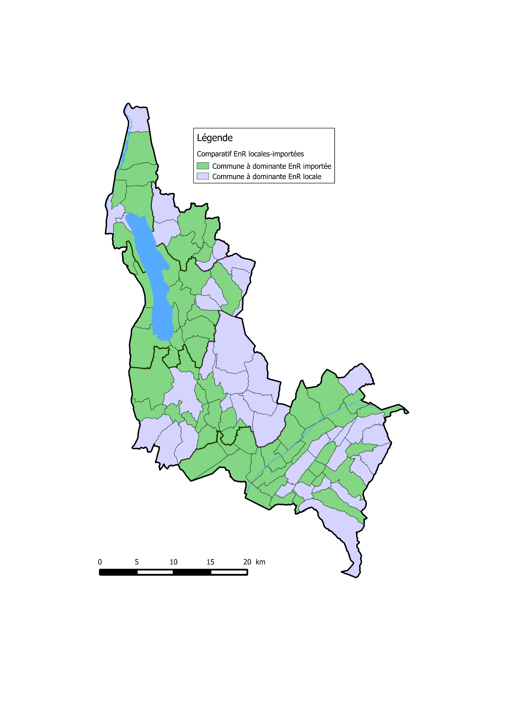
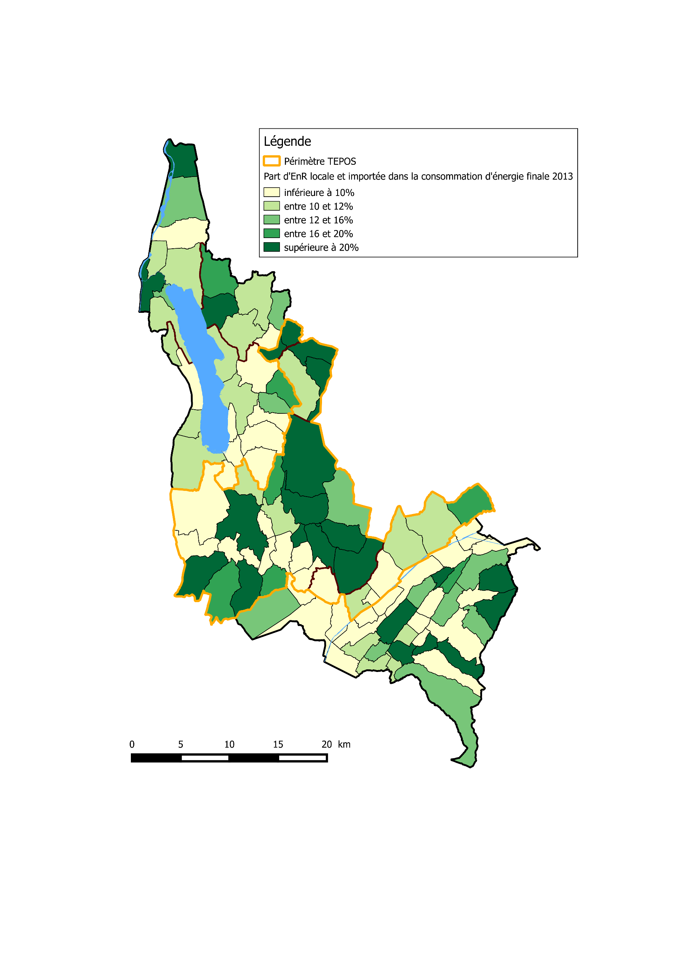
Production
A.2. Production d'énergie renouvelable 2013
6 communes ont atteint ou dépassé les objectifs européens > 20%
16 communes ont atteint ou dépassé les objectifs français > 23%
8 communes ont atteint ou dépassé les objectifs régionaux > 29%
Toutes les communes qui ont atteint les objectifs ont une production EnR locale forte (beaucoup d'installations)
Entre 20 et 23 % - Objectif européen
Entre 23 et 29 % - Objectif national
Supérieur à 29 % - Objectif régional
13
Notes:
Les communes de plaine et bord du lac ont une dominante d’EnR importée

Slide 17

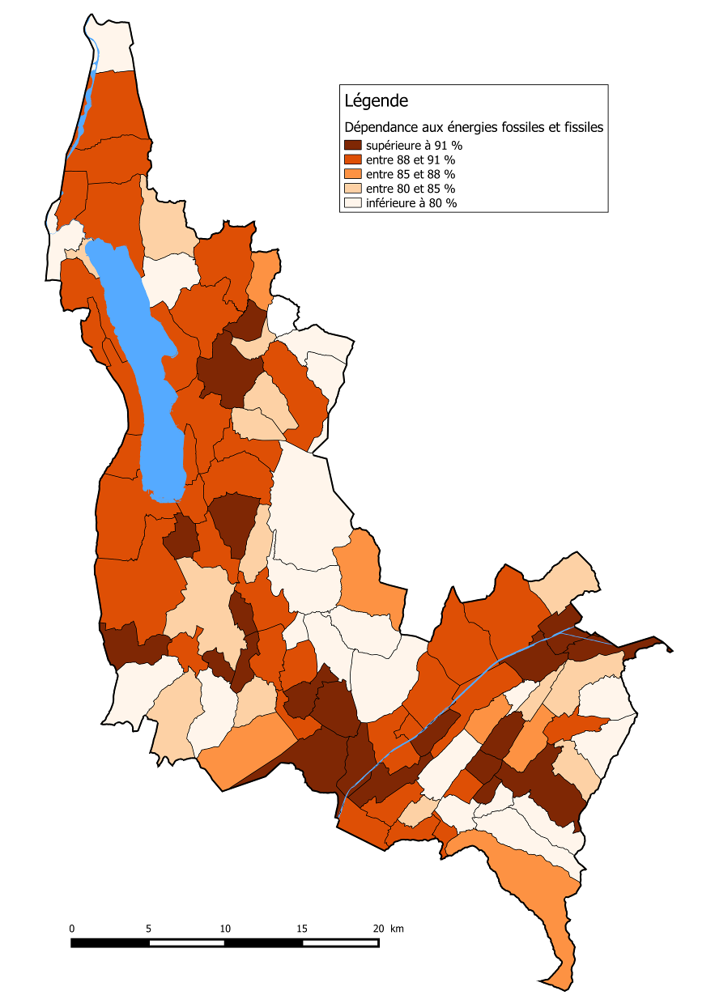
Tensions
A.3. Dépendance aux énergies fossiles et fissiles
Part de la consommation d'énergie thermique et électrique non renouvelable
87,1%
Dépendance aux énergies fossiles et fissiles 2013
Source : OREGES, BG
14
Notes:
Mode de calcul de l'indicateur : part des consommations thermiques fossiles et part non renouvelable du réseau électrique

Slide 18
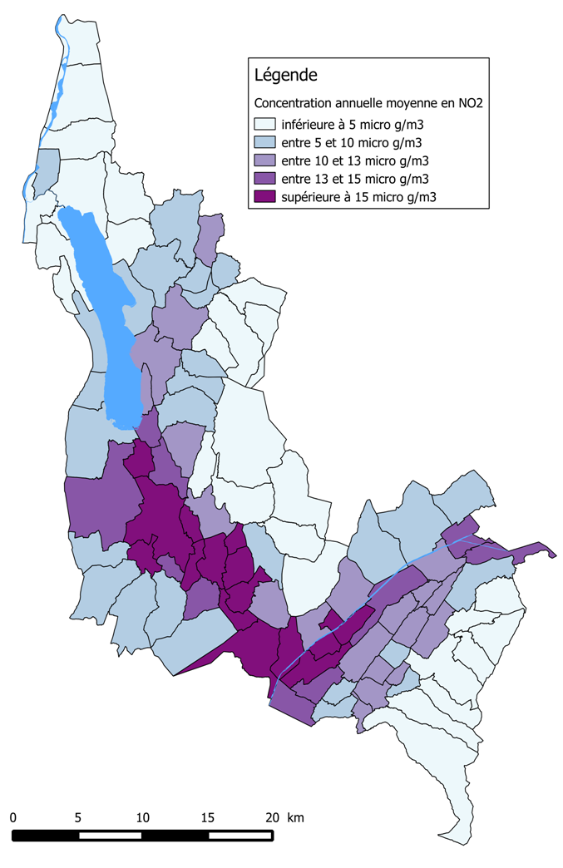
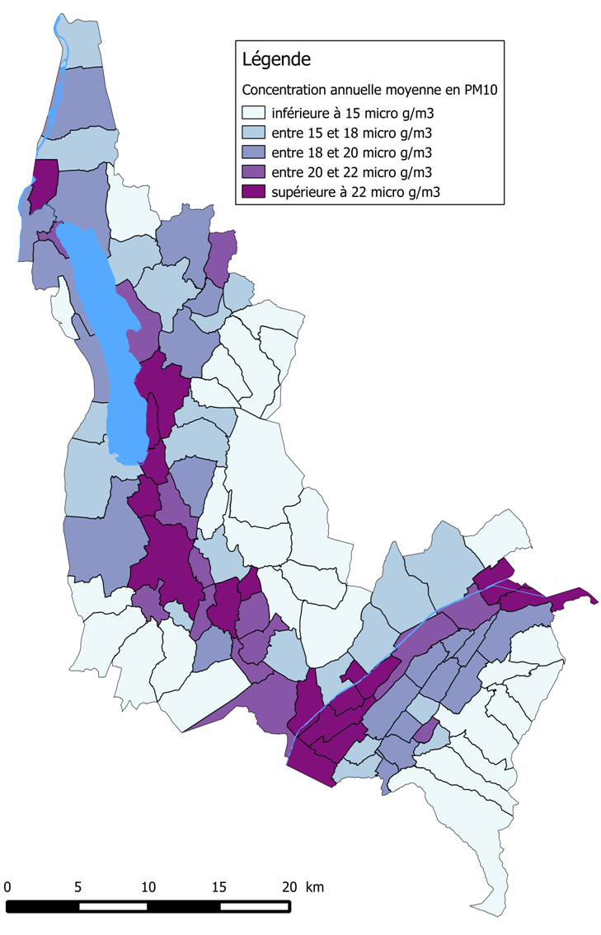
Tension
A.3. Qualité de l'air
Particules fines (PM10) :
  Origines : transport diesel et usure/ industrie / combustion bois, fioul, charbon
  Impacts : risques respiratoires / climat
Oxydes d'azote (NOx):
  Origines : Combustion fossile
  Impacts : risques respiratoires / climat
Concentrations annuelles en PM10
Concentrations annuelles en NO2
Sources : Air Rhône Alpes 2012, BG
Notes:
Sensibilité élevé sur les axes de transport: enjeu fort sur le transport de transit
Principaux émetteurs sur MS de :
- PM10 : production d’énergies décentralisées – chauffage du secteur résidentiel et tertiaire
- NOx : transport
La répartition des émissions de polluants à l’échelle de la région est sensiblement la même que celle du territoire

Slide 19
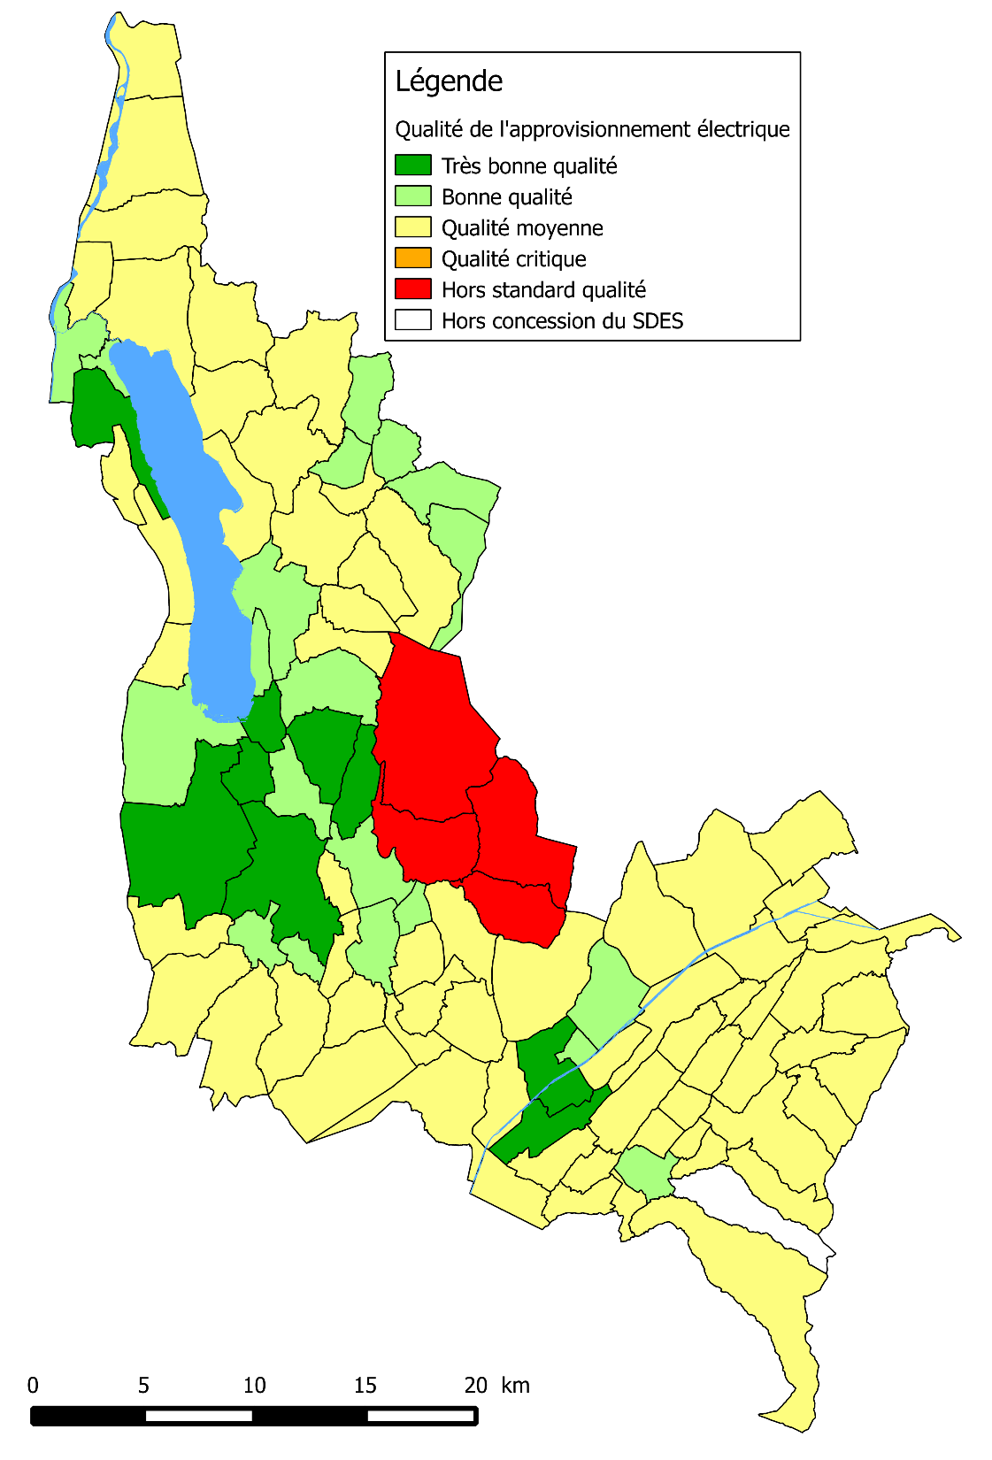
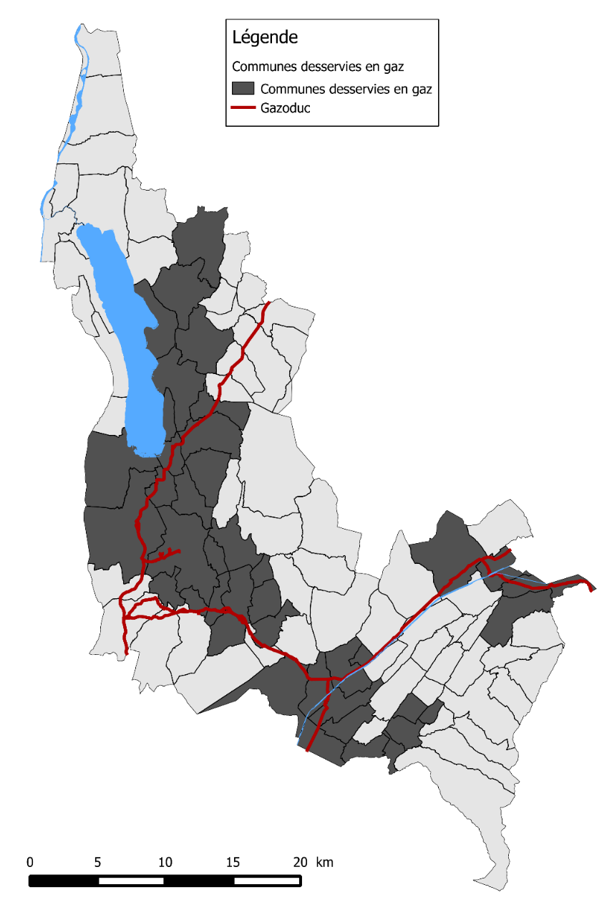
Tension
A.3. Approvisionnement en électricité et gaz
Qualité de l'approvisionnement électrique
Source : SDES, Indice de Continuité de Flux
Réseau de transport de gaz et communes desservies en gaz sur le territoire de Métropole Savoie
Postes de transformation THT
Sources : Géorhonealpes, GrDF
Source : RTE
Notes:
Gaz : 42 communes du SCoT sont connectés au réseau de distribution gaz
RTE : Projet Savoie Piémont : mise en place d’une nouvelle ligne électrique souterraine à partir de Sainte Hélène du lac jusqu’au tunnel du Fréjus (17 communes du SCoT sont concernés par l’aire d’étude du trajet) - à priori enfouissement de la future ligne le long de l’autoroute…

Slide 20
B. Gisements d'économies d'énergies
Gisements d’énergies renouvelables
C. Eléments de choix des scénarios énergétiques
Périmètre élargi

Slide 21
B. Gisement d'économies d'énergie
Méthodologie (en cours de validation par le CoPil)
GISEMENT GLOBAL D'ECONOMIES D'ENERGIE
Hypothèses MS - BG
Hypothèses SRCAE
RESIDENTIEL
TERTIAIRE
TRANSPORT LOCAL DE PERSONNES
TRANSPORT LOCAL DE MARCHANDISES
INDUSTRIE
AGRICULTURE
TRANSIT
Rénovation du parc
Réduction de la consommation d'électricité
Amélioration des rendements (chaudière)
Création de plateformes logistiques (relais véhicules électriques)
Renouvellement des véhicules
Potentiel de réduction maximal défini dans le SRCAE Rhône-Alpes pour 2020:
  Industrie : réduction de 22.4 %
  Agriculture : réduction de 38.1 %
  Transport : réduction de 40 %
Rénovation du parc
Réduction de la consommation d'électricité
Amélioration des rendements (chaud et froid)
Amélioration de l'éclairage (dont éclairage public)
Régulation
Modification de la part modale
Télétravail
Covoiturage
Renouvellement des véhicules
Notes:
Texte en gras: gisement le plus important

Slide 22
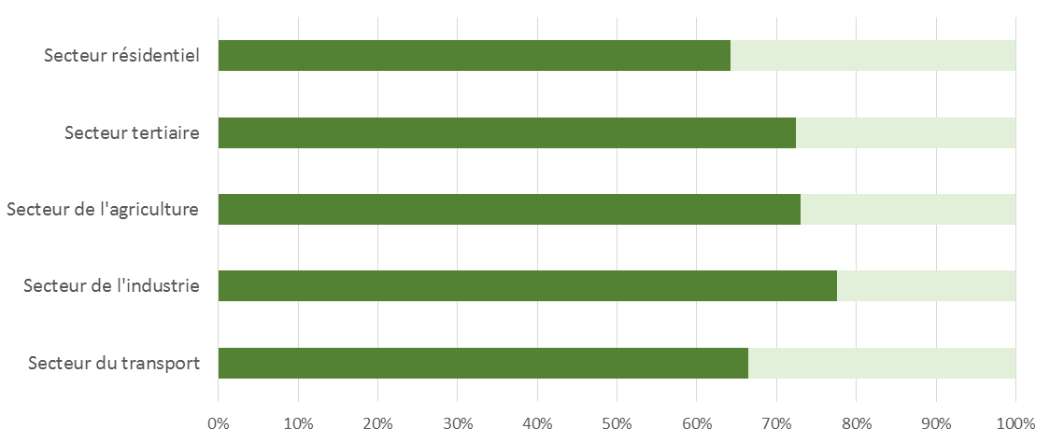
B. Gisements d'économies d'énergie
Synthèse
Gisement net
Etat Actuel
Economies potentielles
N.B. : Boulier - méthode de représentation mise en œuvre par l'ADEME et MS dans le cadre des expériences AEU / PLU

Slide 23
B. Ressources renouvelables considérées

Slide 24
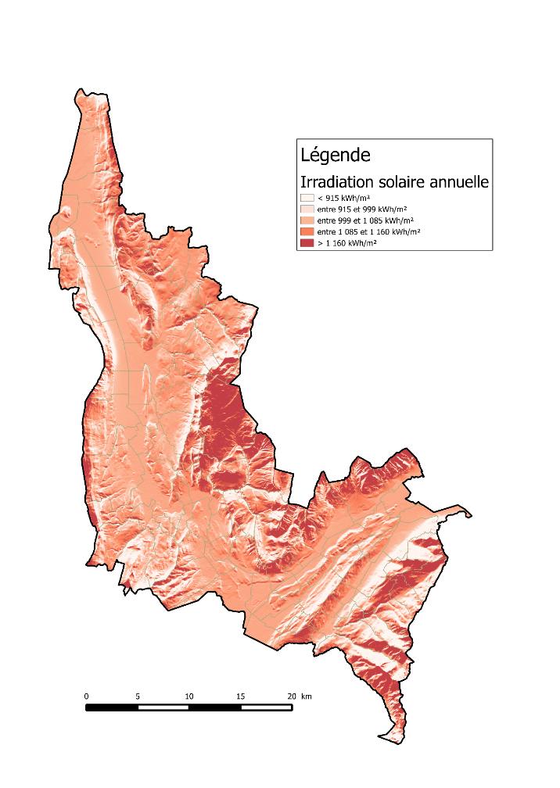
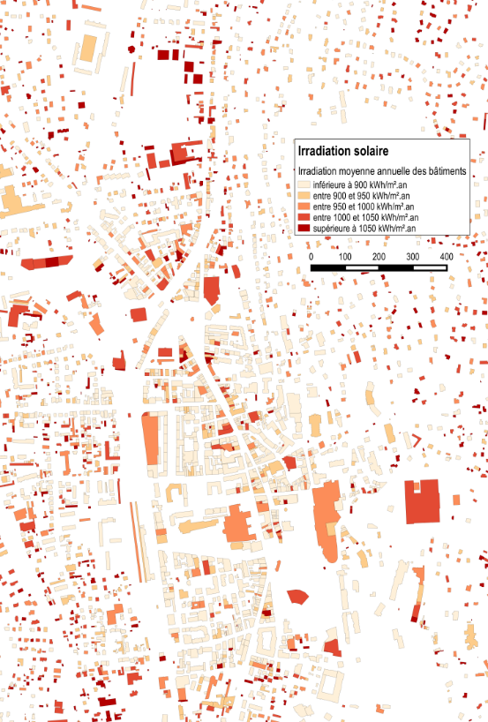
B. Focus : Ressource solaire
GISEMENT BRUT
GISEMENT NET
Contraintes prises en compte :
Disponibilité et équipement des toitures (réserves techniques, ombres portées, …)
Affectation des bâtiments et statuts d'occupation
Capacité économique des ménages
Potentiel de valorisation :
Solaire thermique :
→ 48,3 GWh
Solaire photovoltaïque :
→ 141,8 GWh
Source : Potentiel de développement de l'énergie solaire thermique et de l'énergie solaire photovoltaïque, DDT Savoie / Axenne, mai 2011

Slide 25
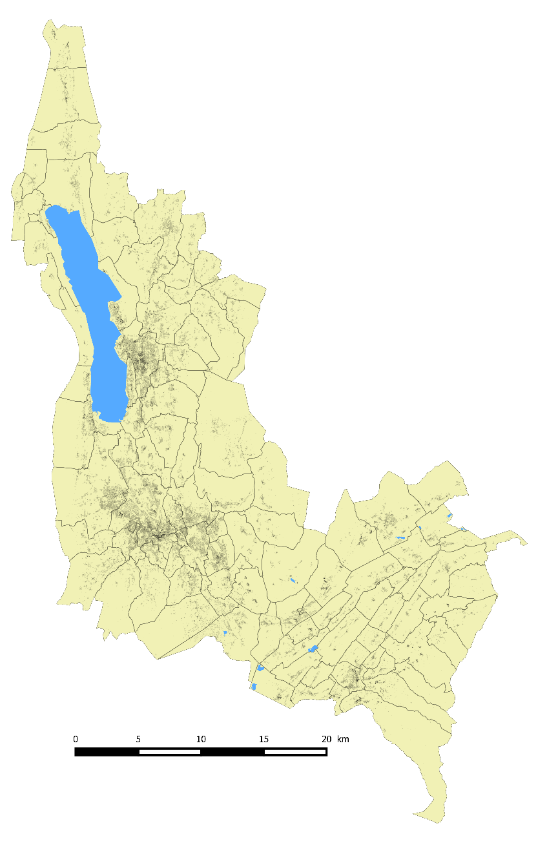
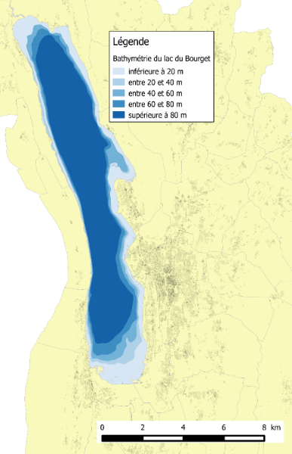
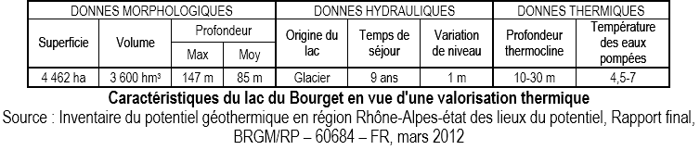
B. Focus : Hydrothermie
GISEMENT NET
GISEMENT BRUT
Développement d'Aix bord du Lac
Lac du Bourget
Lac de la Thuile
Triangle Sud : Savoie Technolac / La Motte Servolex / Le Bourget du Lac
Source des données : CISALB (couche bathymétrie)
Lac de Carouge
Lac de Chamousset
Lac de Saint André
Lac de Barrouchat
Lac de Laissaud
Lac de Ste-Hélène
→ Gisement non quantifiable, mais grande opportunité au niveau du Lac du Bourget car il y a des besoins de froid à proximité
Lac de Ste-Clair

Slide 26
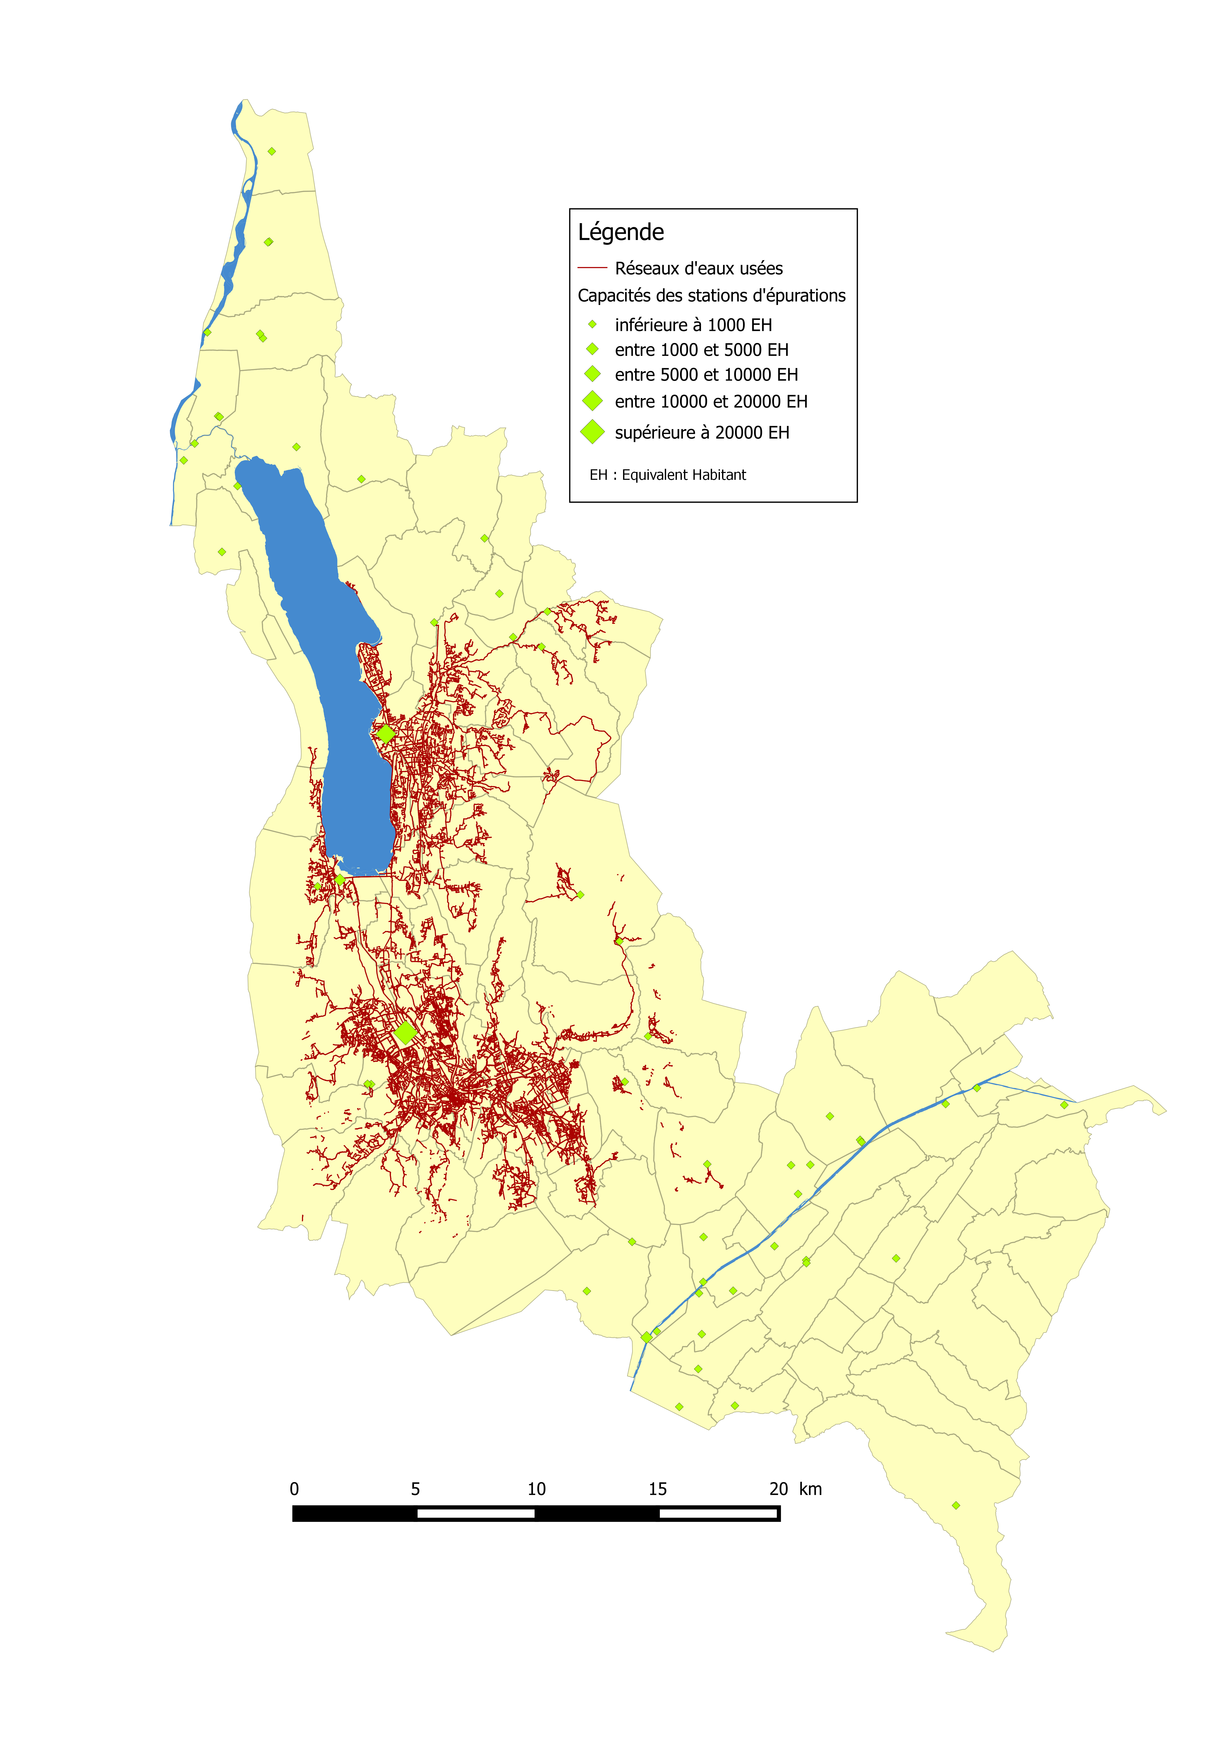

B. Focus : Eaux usées
GISEMENT BRUT
GISEMENT NET
STEP Aix-les-Bains :
Potentiel énergétique valorisé au niveau de la piscine
STEP Chambéry :
9 500 MWh/an
Raccordement des conduites d'eaux épurées du Bourget-du-Lac
Pas de quantification de l'énergie récupérable mais ressource importante pour Savoie Technolac – étude en cours
STEP d'Aix-les-Bains
90 000 équivalents habitants
STEP de Chambéry Métropole
260 000 équivalents habitants
Raccordement des conduites d'évacuation de Chambéry et Aix-les-Bains

Slide 27
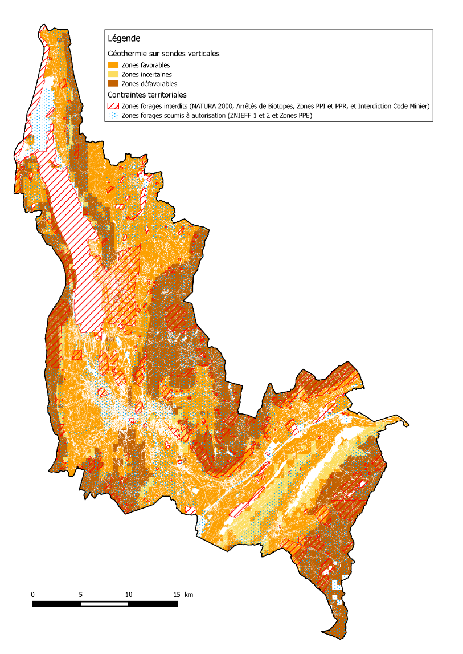
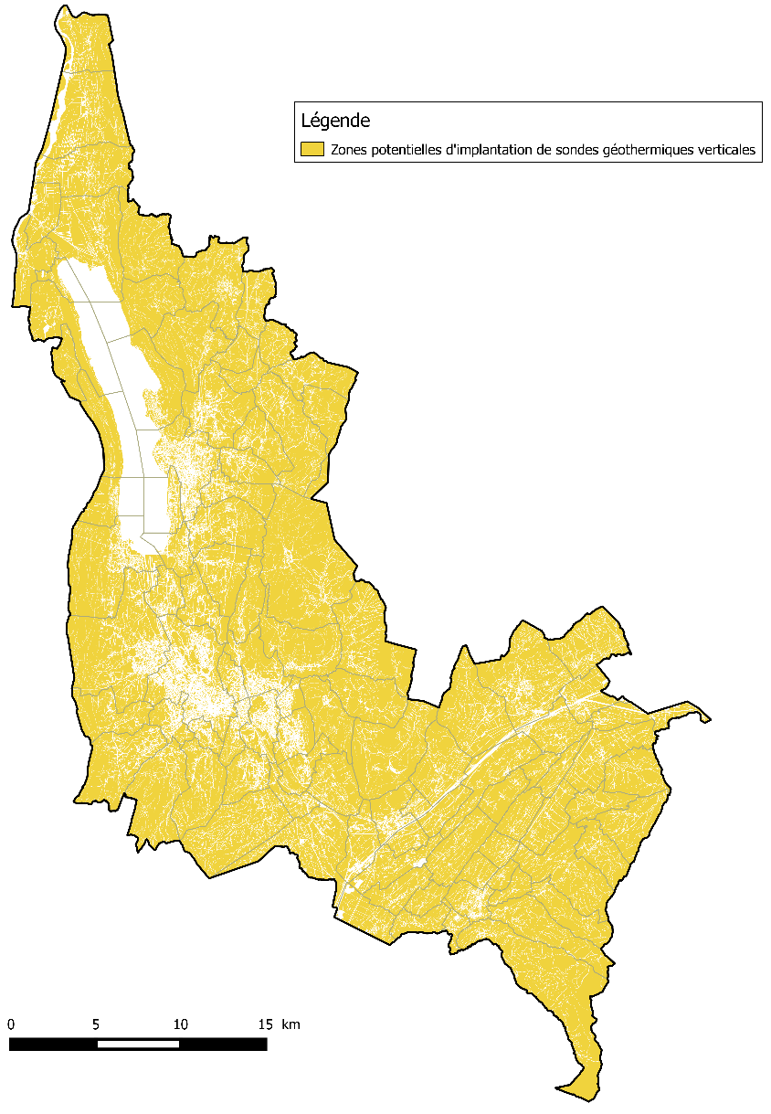
B. Focus - Sondes géothermiques
GISEMENT NET
GISEMENT BRUT
→ Le potentiel de production annuelle géothermique d'ici à 2020 est de 43,3 GWh (extrapolation de la méthode SRCAE).

Slide 28
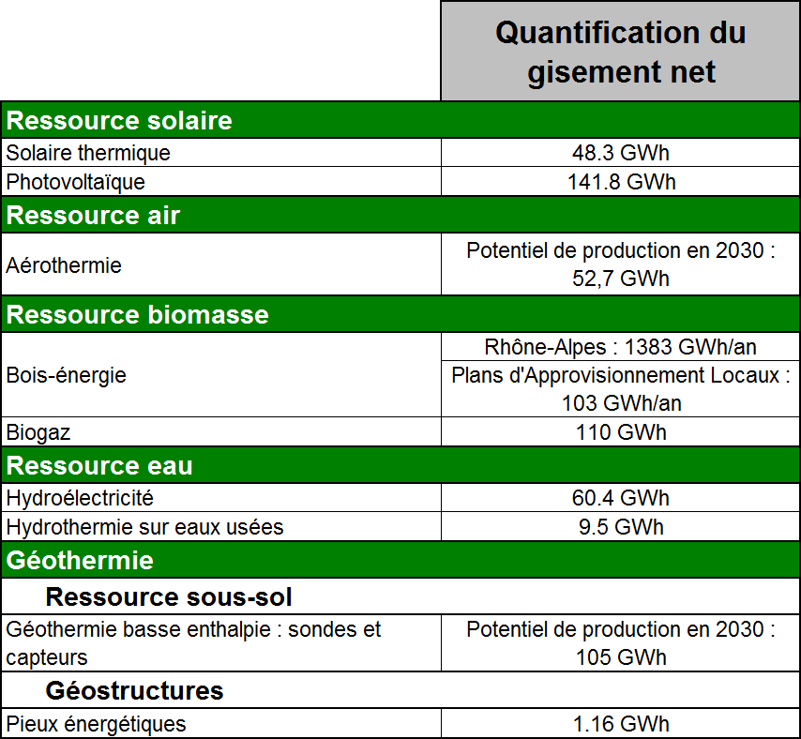
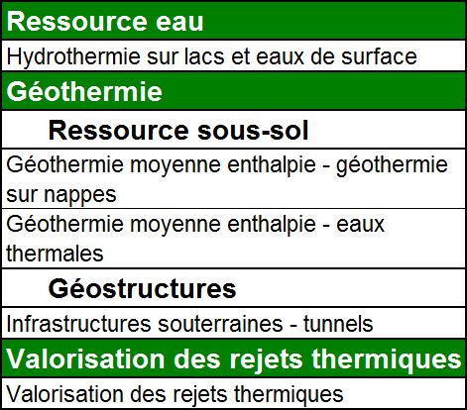
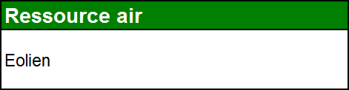
B. Gisements en énergies renouvelables
Synthèse
Gisement net non quantifiable, mais non négligeable
Gisement net quantifiable
Gisement non mobilisable (limite infrastructures)

Slide 29
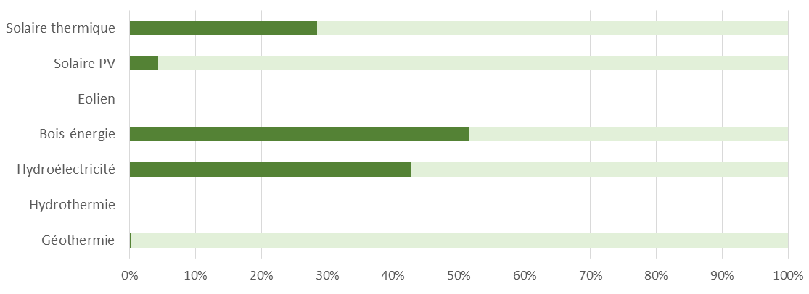
B. Gisements en énergies renouvelables
Synthèse
Etat Actuel
Gisement net
Potentiel développement EnR
Gisement net nul dans" l'état technique actuel"
Notes:
Sur boulier pas hydrothermie lac

Slide 30
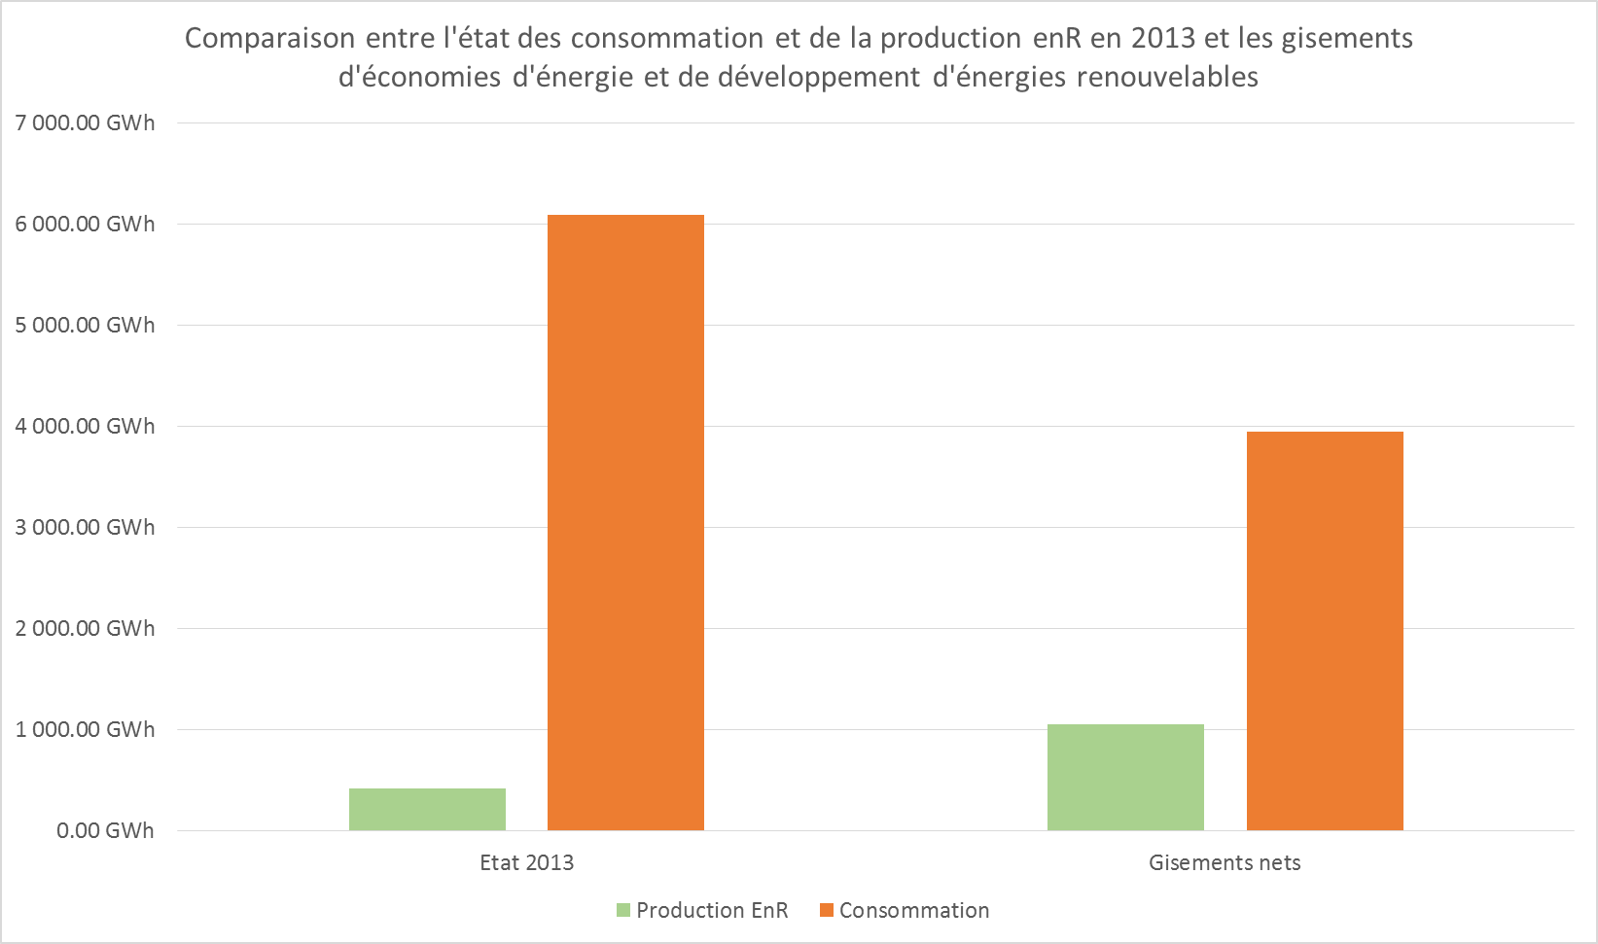
B. Synthèse des gisements
6 100 GWh
6 100 GWh
Gisement d'économies d'énergie
2 153 GWh
3 947GWh
Gisement EnR non quantifié
422 GWh
Gisement EnR quantifié
1 054 GWh
7% de production EnR dans la consommation
25% de production EnR dans la consommation

Slide 31
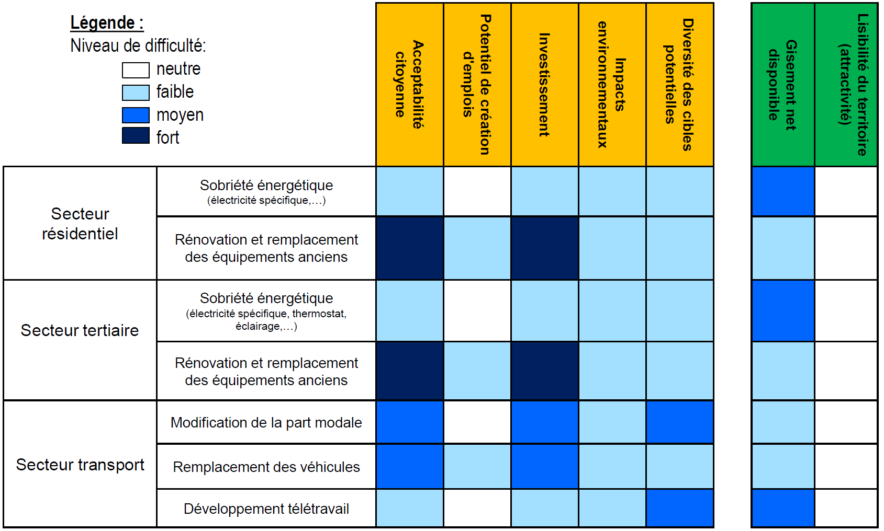
C. Eléments de choix des scénarios énergétiques

Slide 32
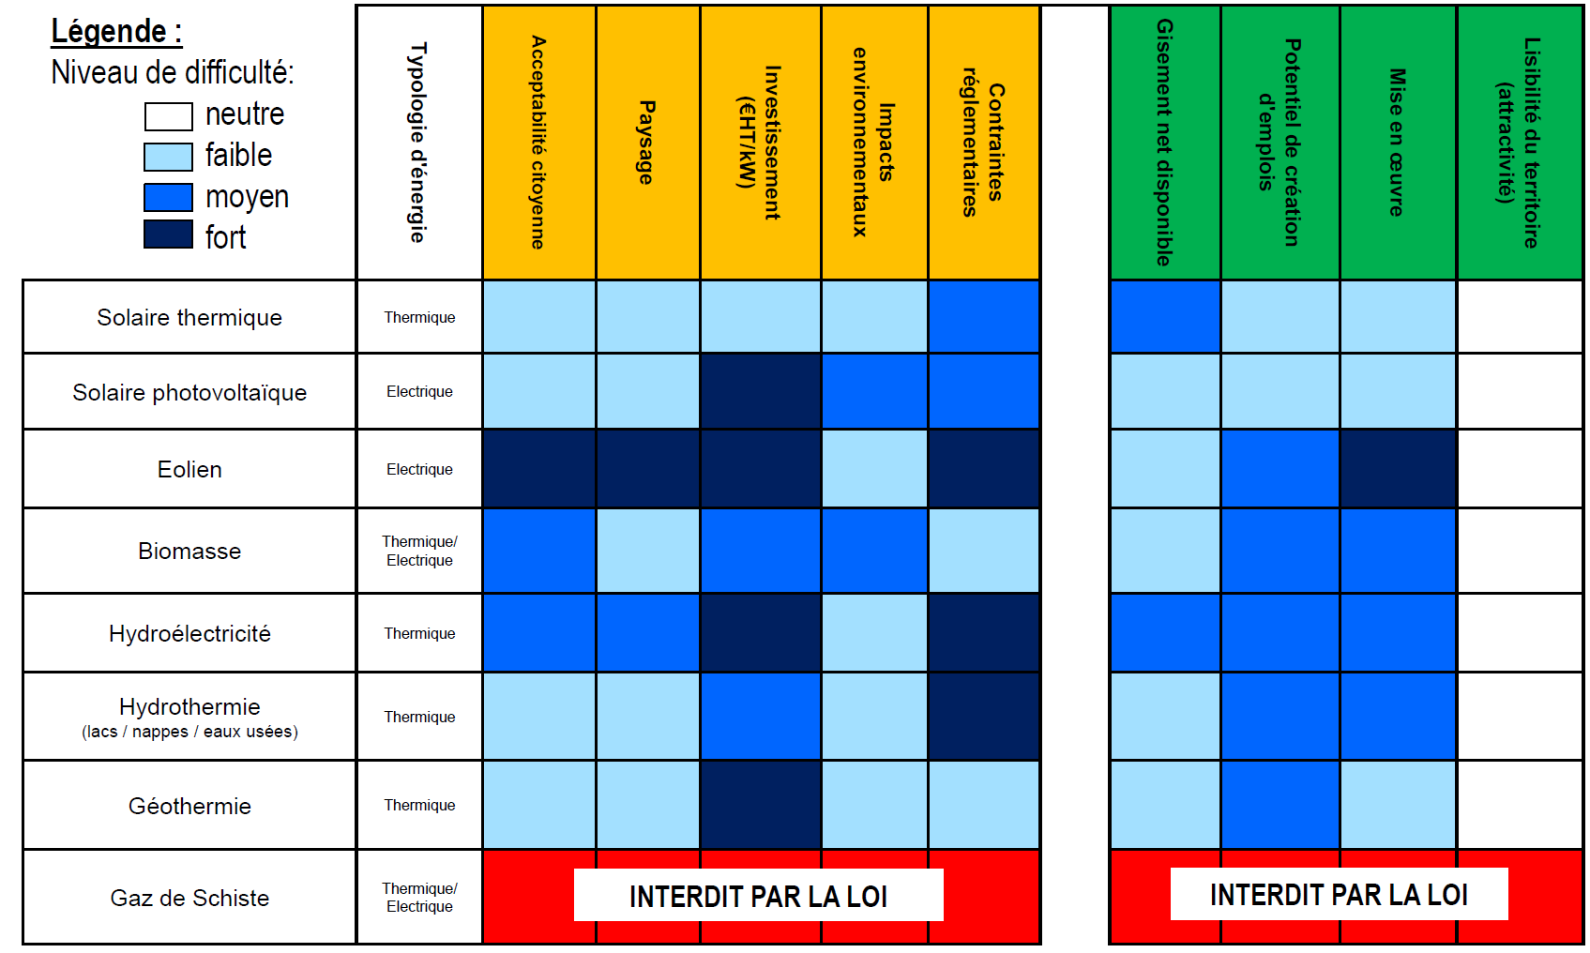
C. Eléments de choix des scénarios énergétiques

Slide 33


Slide 34
Phase 3 et 4 (en cours ) : déclinaison d’une politique énergétique, selon la démarche négawatt :
Conformément aux attentes du COPIL, l’objectif est de tendre vers un scénario volontaire mais en modulant les puissances à atteindre par typologies d’énergies.
Spatialisation pour préciser les possibles actions centralisées.
La production centralisée géolocalisée sera croisée avec les projets en cours sur le territoire et les pôles préférentiels
Mise en relation des actions (cartographiées par cibles : entreprises, ménages, collectivités) avec les projets du SCoT (cf cartes suivantes).
Constitution d’un groupe de travail regroupant des membres du COPIL et du GEREF sur le thème : politique énergétique – identité / attractivité du territoire
Contact avec la Ville de Genève pour une boucle d’eau froide depuis le lac du Bourget.
Notes:
Démarche négawatt : sobriété, efficacité, renouvelables

Slide 35
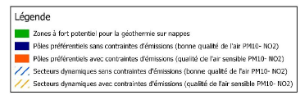
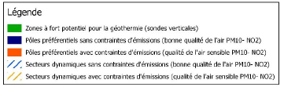
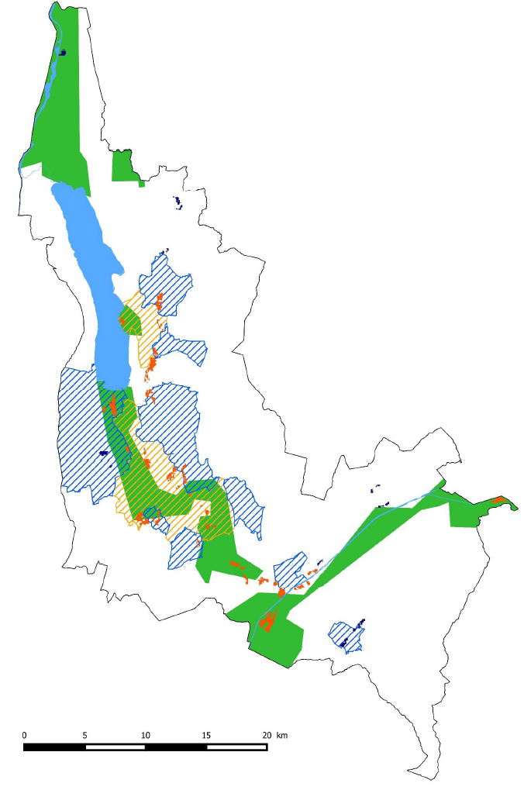
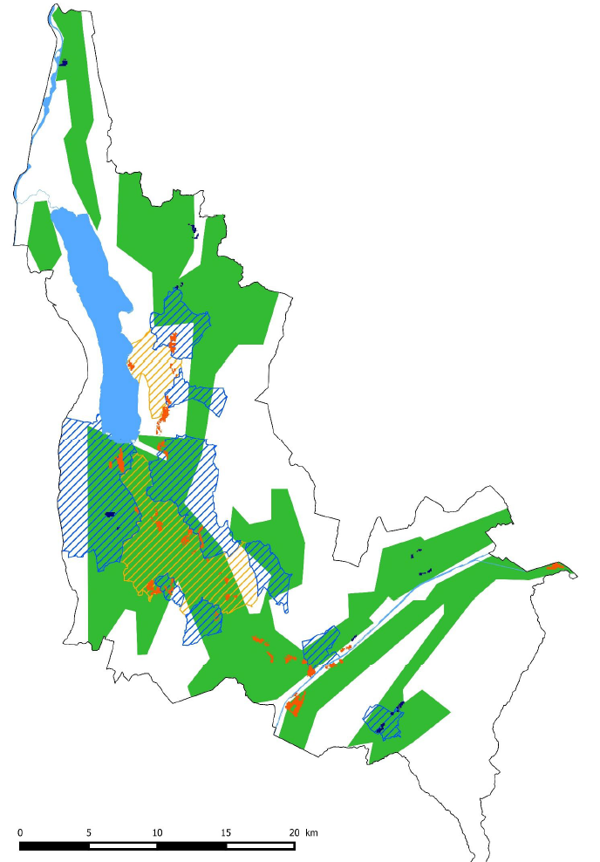
Croisement des analyses de gisements : aide à la définition de la politique énergétique
Géothermie sur nappe
Géothermie sur sonde verticale
Notes:
Carte de droite : en vert zone à fort potentiel pour la géothermie à sonde verticale, existe aussi la carte pour la géothermie sur nappe

Slide 36

MERCI
DE
VOTRE ECOUTE

